Slide 1
樹狀結構 Tree
A
根節點 root
Level 0
C
D
E
F
Level 1
Level 2
G
H
I
J

Slide 2
二元樹 Binary Tree
F
root
左子樹 left subtree
右子樹 right subtree
B
H
左節點
右節點
A
E
J
C
G
I

Slide 3
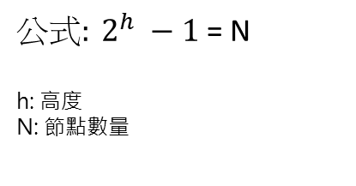
完滿二元樹 Binary Tree
1
${公式: 2}^{h} −1$ = N
h: 高度
N: 節點數量
2
3
4
5
6
7
8
9
10
11
12
13
14
15

Slide 4
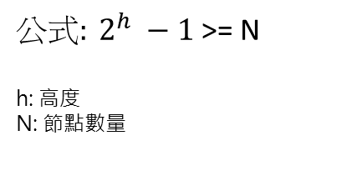
完整二元樹 Binary Tree
${公式: 2}^{h} −1$ >= N
h: 高度
N: 節點數量
A
A
B
C
B
C
D
E
F
D
E
F
不為完整二元樹
為完整二元樹

Slide 5
歪斜樹 Skewed Binary Tree
A
A
B
B
C
C
左歪斜樹
右歪斜樹

